Slide 1
DR.SEDAT YÜKSEL İLKOKULU
AİLE EĞİTİM SEMİNERİ
ANNE-BABA TUTUMLARI

Slide 2
“PENCEREDEN BAKTIKLARINDA LEKEYİ DEĞİL, PENCERENİN ÖTESİNİ GÖREBİLEN ANNE-BABALAR HARİKA İNSANLAR YETİŞTİRİRLER”

Slide 3
1-Otoriter Anne- Baba Tutumu
2-Serbest/Gevşek Anne-Baba Tutumu
3-Tutarsız ve Kararsız Anne-Baba Tutumu
4-Aşırı Koruyucu Anne-Baba Tutumu
5-İlgisiz ve Kayıtsız Anne-Baba Tutumu
6-Demokratik Anne-Baba Tutumu

Slide 4
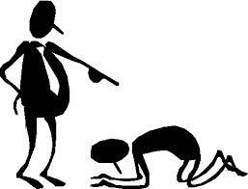
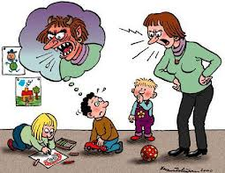

Slide 6
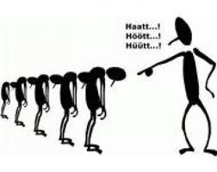

Slide 7
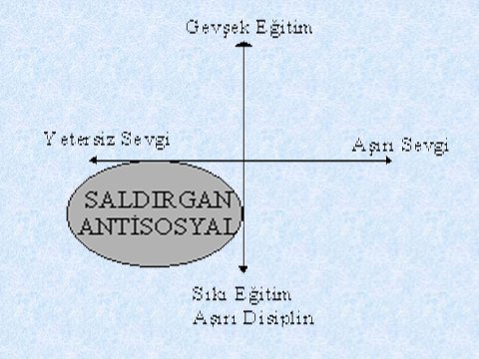

Slide 10
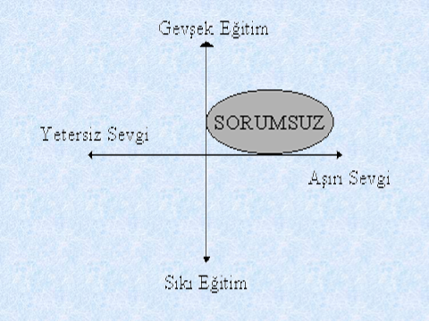

Slide 16
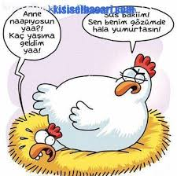

Slide 17
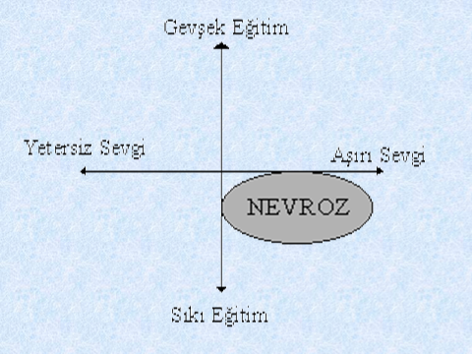

Slide 23
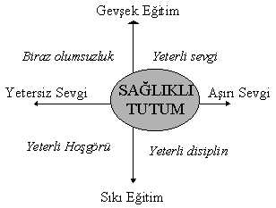

Slide 24
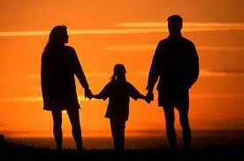
AİLE TUTUMLARI İLE İLGİLİ ÜLKEMİZDE YAPILAN BİR ARAŞTIRMADA;
Tutarsız ve Kararsız Anne-Baba Tutumu- % 43
Otoriter Anne- Baba Tutumu % 29
İlgisiz ve Kayıtsız Anne-Baba Tutumu % 14
Demokratik Anne-Baba Tutumu % 13

Slide 26
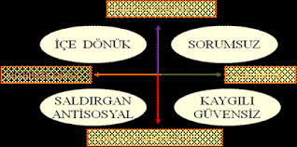
GEVŞEK EĞİTİM
YETERSİZ SEVGİ
AAAŞIRI SEVGİ
SIKI EĞİTİM
AŞIRI DİSİPLİN

